Slide 1
Методы сбора, хранения, обработки и анализа данных
Лекция 6
Распознавание закономерностей

Slide 2
Анализ закономерностей
Закономерности при трейдинге
Поведение покупателей онлайн
Анализ безопасности
Соблюдение требований – комплаенс

Slide 3
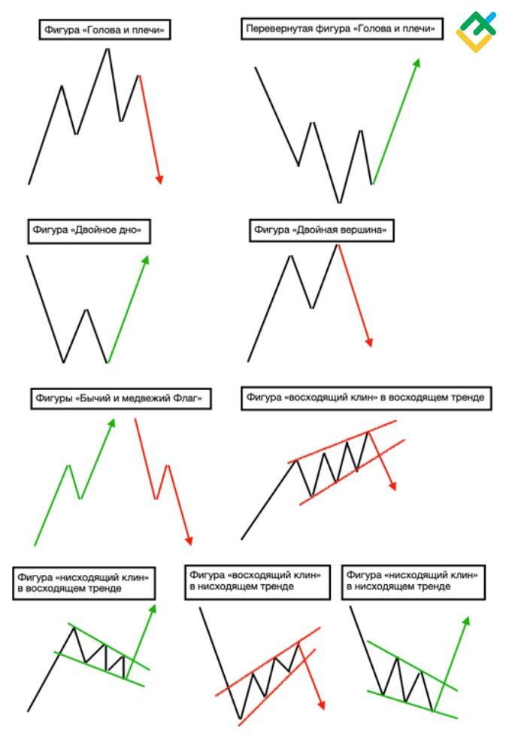
Закономерности при трейдинге
Наличие закономерностей
Зависимость от даты/времени

Slide 4
Поведение покупателей онлайн
Навигация, клики, оценки, рекомендации
Анализ трафика (заказ / отказ от заказа)
Количество посещенных страниц во время типичной сессии
Время, которое пользователь тратит на просмотр каждой страницы
События на страницах (заказ, изменение количества, отмена, избранное)

Slide 5
Анализ безопасности
Попытки повторной аутентификации
Увеличение времени сессий с течением времени
Увеличение количества сессий
Выполнение значительно большего количества запросов

Slide 6
Комплаенс
Комплаенс – система внутреннего контроля в организации, которая помогает работать в соответствии с определенными правилами
  Требования законодательства
  Регламенты
  Антифрод
  Антикоррупционный
  Антимонопольный
  Финансовый

Slide 7
match_recognize ()
Позволяет задать параметры закономерности – секция define
Позволяет анализировать заданные закономерности – секция pattern
Поддерживает секционирование – секция partition
Поддерживает сортировку – секция order by
Вводит меры – секция measures
Последовательности могут накладываться друг на друга – секция after match
Фильтрация полученных результатов – секция rows per match

Slide 8
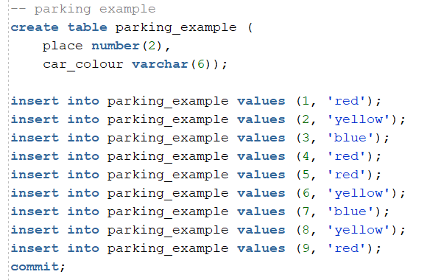
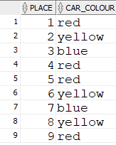
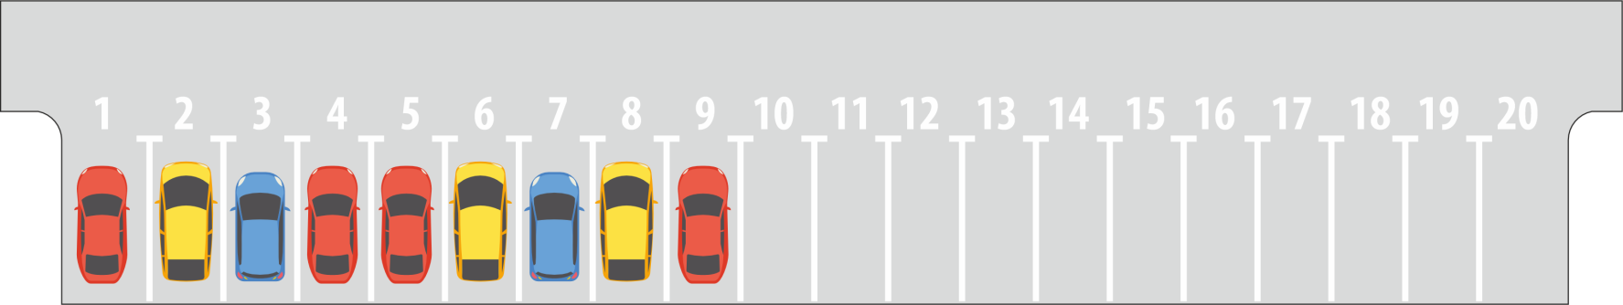
Анализ закономерностей – пример 1

Slide 9
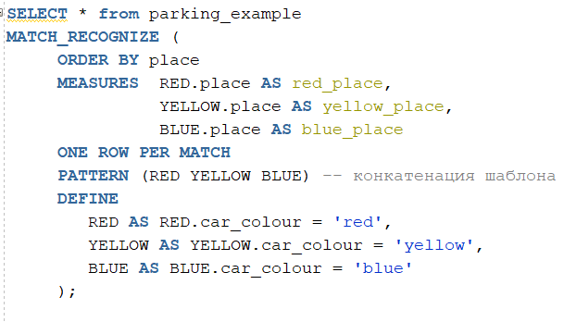

Анализ закономерностей – пример 1
Найти позиции на которых последовательно стоят красная, желтая и синяя машины (1, 2, 3) и (5, 6, 7)

Slide 10
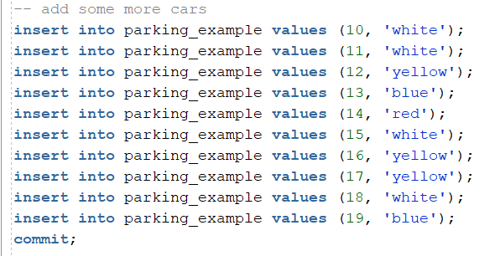
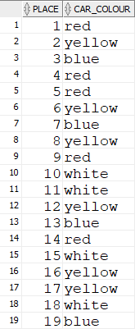

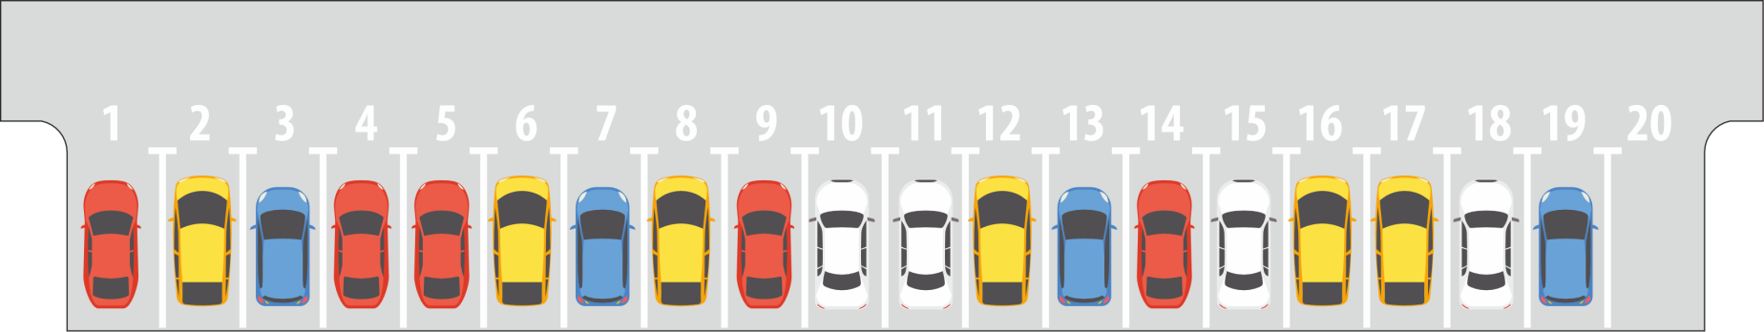
Анализ закономерностей – пример 1

Slide 11
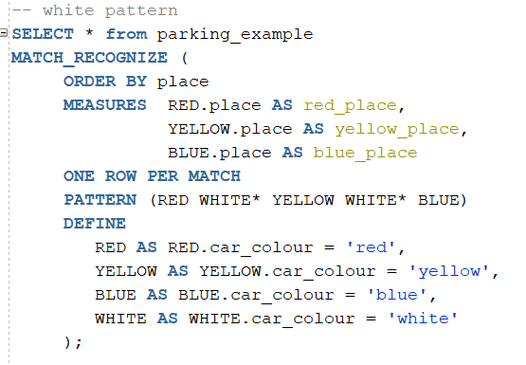


Анализ закономерностей – пример 1
Найти позиции на которых последовательно стоят красная, желтая и синяя машины, а между ними могут находиться и белые машины

Slide 12
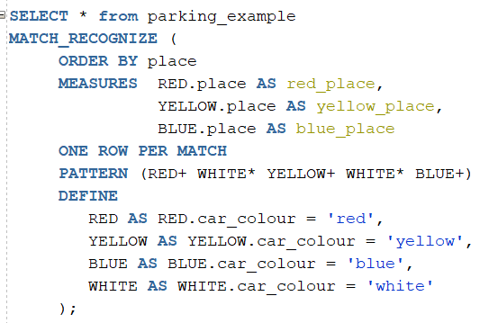
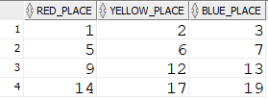
Анализ закономерностей – пример 1
Найти позиции на которых последовательно стоят несколько красных, желтых и синих машин, а между ними могут находиться и белые машины

Slide 13
match_recognize () – PATTERN
PATTERN:
  Конкатенация
  Квантификаторы
  Альтернатива
  Группировка

Slide 14
match_recognize () – PATTERN
Можно задавать следующие квантификаторы:
  * — 0 или более
  + — 1 или более
  ? — 0 или 1
  {n} — n (n > 0)
  {n,} — n или более (n >= 0)
  {n,m} — от n до m (включительно)
  {,m} — от 0 до m (включительно)

Slide 15
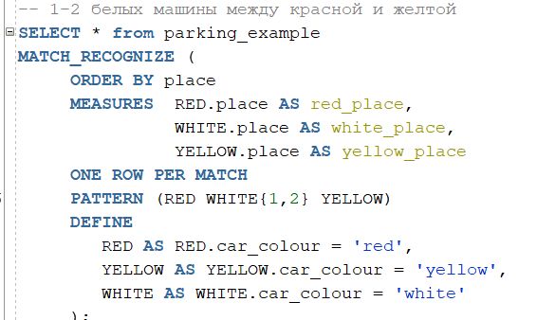

match_recognize () – PATTERN

Slide 16
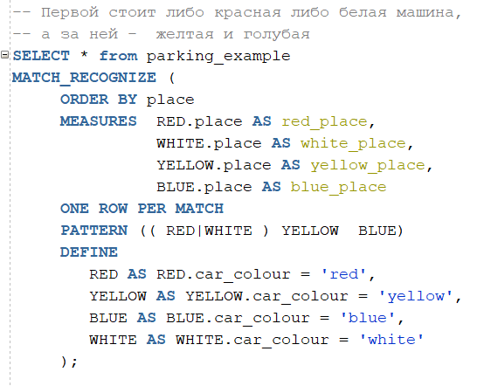

match_recognize () – PATTERN
Можно задавать альтернативные значения и группировать условия скобками:

Slide 17
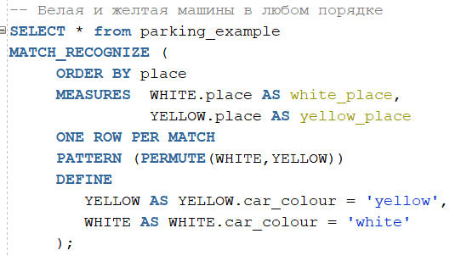

match_recognize () – PATTERN
Перестановка условий:

Slide 18
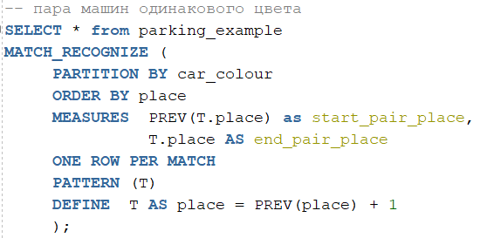

match_recognize () – PARTITION
Поддерживается секционирование данных:

Slide 19
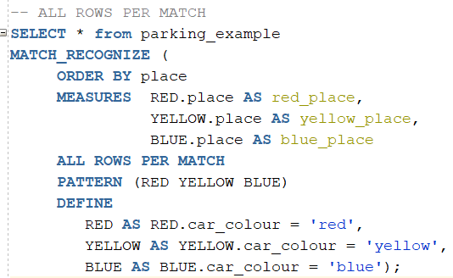
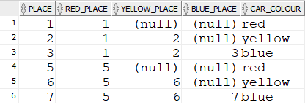

match_recognize () – PER MATCH
Вывод одной строки для каждого найденного образца ONE ROW PER MATCH
Вывод всех задействованных строк для каждого найденного образца ALL ROWS PER MATCH

Slide 20
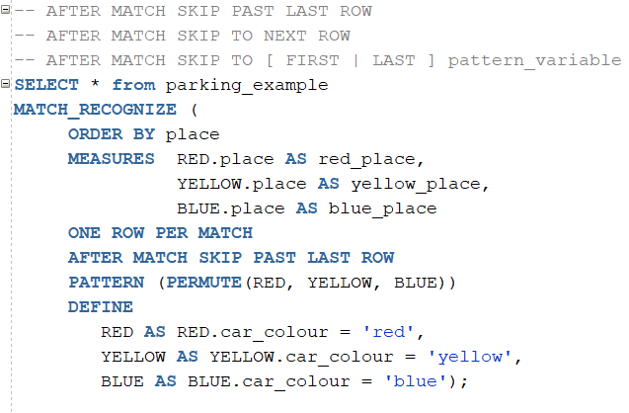
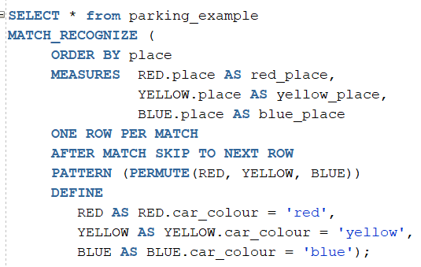
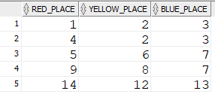

match_recognize () – AFTER MATCH
По умолчанию – поиск начинается со следующей строки, перекрытия не допускаются PAST LAST ROW
SKIP TO NEXT ROW – возможны перекрытия

Slide 21
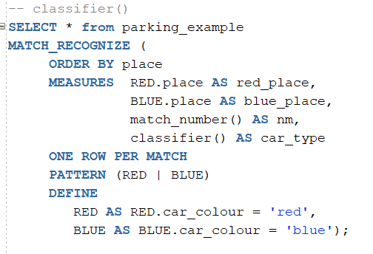
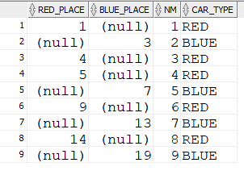
match_recognize () – classifier()

Slide 22
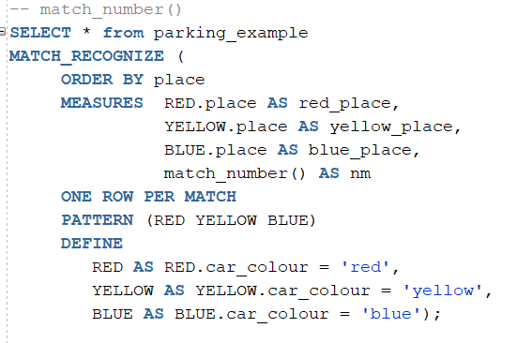

match_recognize () – match_number()

Slide 23
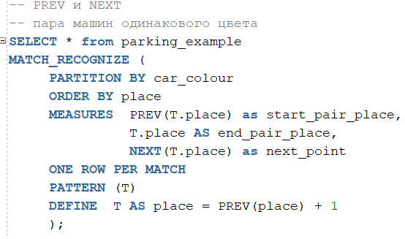

match_recognize () – навигация
Логическая навигация: функции FIRST и LAST
Физическая навигация: функции PREV и NEXT

Slide 24
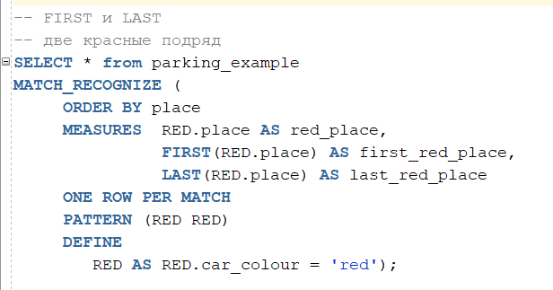

match_recognize () – навигация
Логическая навигация: функции FIRST и LAST
Физическая навигация: функции PREV и NEXT

Slide 25
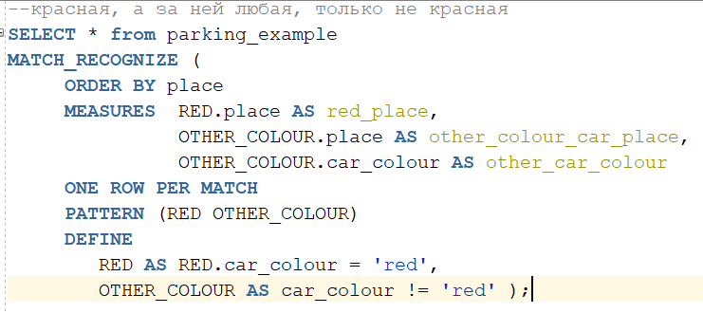
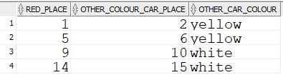
match_recognize () – исключения

Slide 26
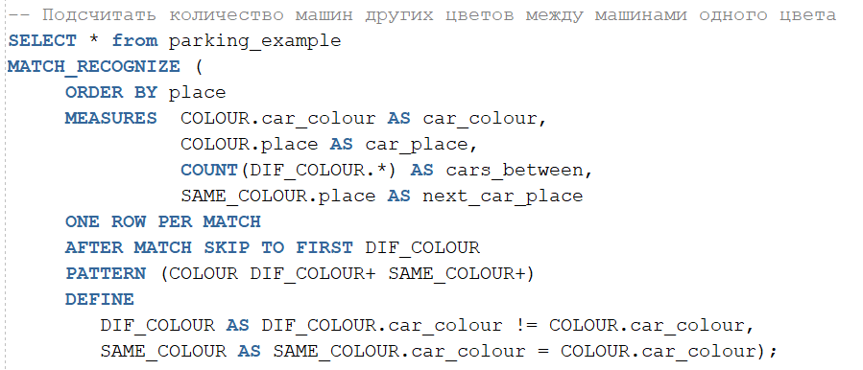
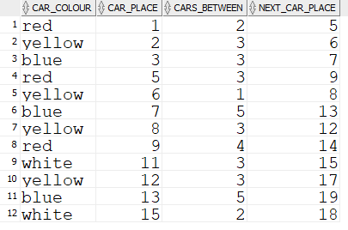
match_recognize () – агрегаты

Slide 27
match_recognize () – итоги
define
pattern
partition
order by
measures
after match
rows per match
prev / next
first / last

Slide 28
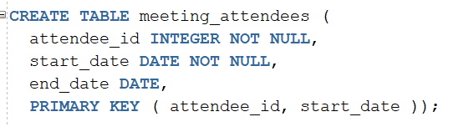
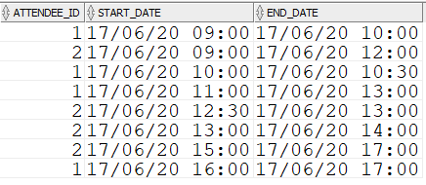
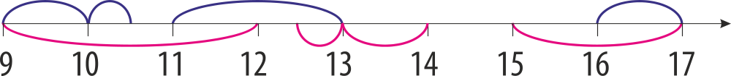
Анализ закономерностей – пример 2

Slide 29
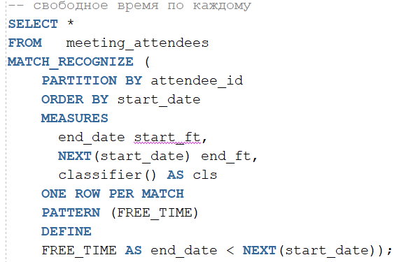
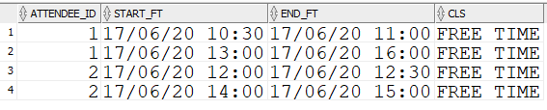
Анализ закономерностей – пример 2

Slide 30
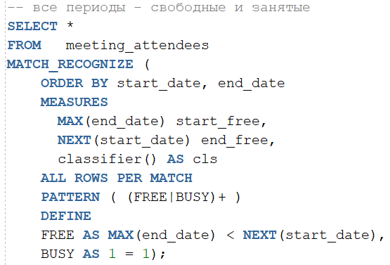
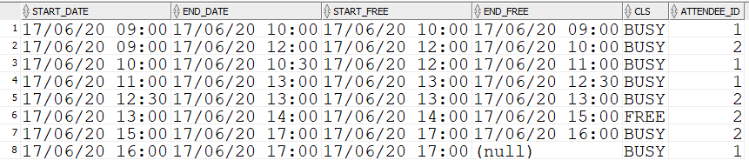
Анализ закономерностей – пример 2

Slide 31
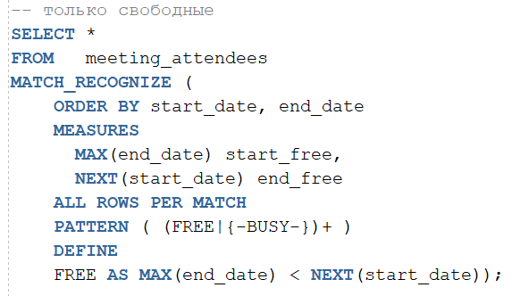
Анализ закономерностей – пример 2

Slide 32
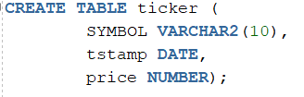
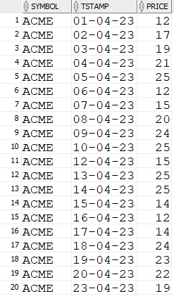
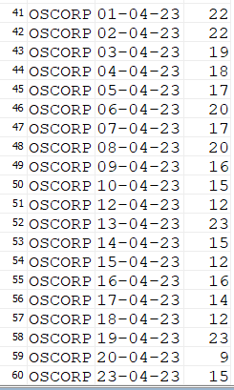
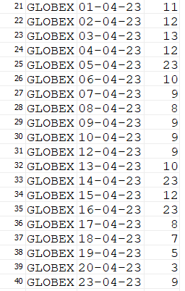
Анализ закономерностей – пример 3

Slide 33
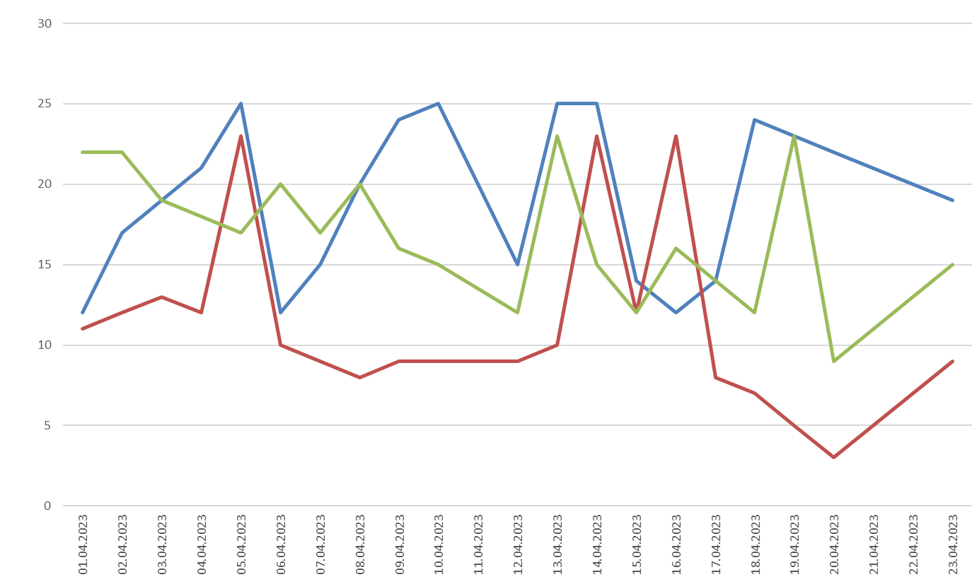
Анализ закономерностей – пример 3

Slide 34
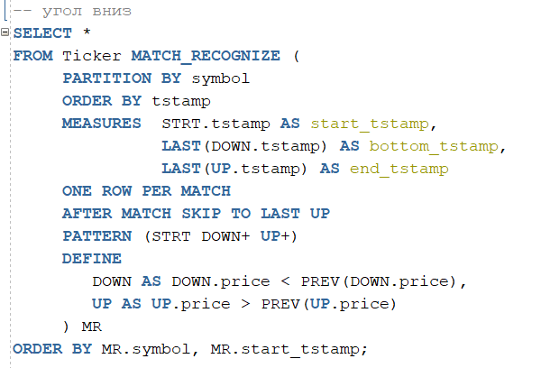
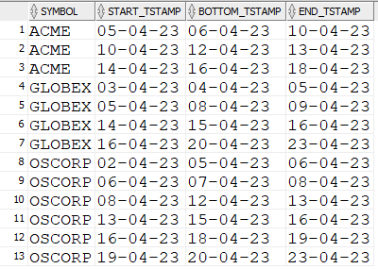
Анализ закономерностей – пример 3

Slide 35
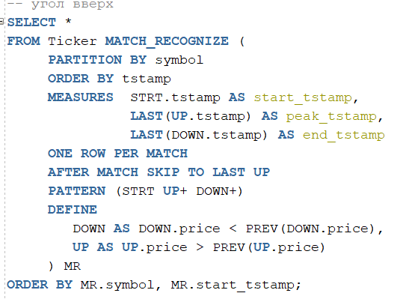
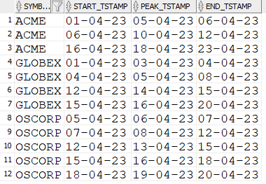
Анализ закономерностей – пример 3

Slide 36
MATCH_RECOGNIZE – проверочная работа:
Используется таблица TICKER и слайд 3
Добавить данные, если недостаточно имеющихся
1 группа: найти образец «Голова и плечи»
2 группа: найти образец «Двойное дно»
3 группа: найти образец «Бычий флаг»
7 группа: найти образец «Двойная вершина»
8 группа: найти образец «Медвежий флаг»
+ предложить решение для любого вида клинов
Срок – до следующей лекции

Slide 37
Вопросы?

